Slide 1
Modelos de inventarios
INFO200

Slide 2
Introducción

Slide 3
Inventario o stock: es cualquier recurso útil que se encuentra ocioso en algún momento.
Es necesario contar con inventario para:
Hacer frente a demanda productos finales
Evitar interrupciones del proceso productivo
Nivelar flujo de producción
Obtener ventajas económicas
Falta acoplamiento entre producción y consumo
Ahorro y especulación
…entre otras razones

Slide 4
características
Demanda:
Su comportamiento determina el tipo de modelo a utilizar, se expresa en [unidad/unidad de tiempo]
Dependiendo de los valores que toma, puede ser determinístico o probabilístico.
Dependiendo de su periodicidad, puede ser estático o dinámico.
Dependiendo de su consumo, puede ser uniforme o constante, exponencial, instantáneo, etc.

Slide 5
Formación Inventario
Se debe considerar :
Período de programación (t), es el tiempo transcurrido entre llegada de stock , su valor puede ser prefijado, si no puede ser fijo o variable.
Tamaño del lote (Q) se expresa en unidades físicas.
Tasa de reordenamiento, es el tiempo que demora la cantidad Q en agregarse al inventario.
Periodo de retraso (L), es el tiempo transcurrido entre que se coloca una orden y la llegada a la bodega.

Slide 6
Costos
C1 Precio compra o costo manufactura , se considera mano de obra directa o indirecta, costo materiales directos o indirectos, gastos generales, se expresa en [unidad monetaria].
C2 Costo administrativo y de oficina involucrado en procesar una orden compra, despacho, trámite pedido, transporte o costo de iniciar tanda producción, se expresa en [unidad monetaria/orden ].
C3 Costo almacenamiento, es el dinero inmovilizado en inventario, costo espacio, manipulación, seguro obsolescencia, deterioro calidad, costo registro, se expresa en [unidad monetaria/unidad/unidad tiempo]
C4 Costo déficit (no considera venta perdida pues supone que sólo ocurre un retraso en la entrega) considera requerimiento tiempo extra, sobretiempo administrativo, costo apresuramiento, costo especial de manipulación y embarque, pérdida de reputación y tiempo producción, y cualquier costo atribuido al retraso , se expresa en unidad [monetaria /unidad / unidad tiempo ].
La suma de estos costos es el costo total CT

Slide 7
Restricciones
Número de unidades: discretas o continuas
Demanda: negativa o dependiente
Espacio, niveles mínimos, periodos de programación
Costos, por ordenar, o por déficit, etc.
Horizonte tiempo, es el período sobre el cual se define el nivel de inventario, puede ser finito o infinito.
Número de artículos, un sistema de inventario generalmente trabaja con varios items, los que compiten por espacio y dinero.

Slide 8
Modelos de inventario determinístico, estático y con demanda constante

Slide 9
Modelo de compra sin dÉficit
Supuestos:
La demanda se efectúa a tasa constante
El reemplazo es instantáneo
Los costos no se modifican durante el período T
donde:
T , período a planificar
Q, lote económico a comprar.
D, demanda período T
N, número de pedidos en tiempo T. Tal que N=D/Q
t , tiempo entre pedidos = Q/D (tiempo que se demora en gastar Q unidades a una tasa D)

Slide 10
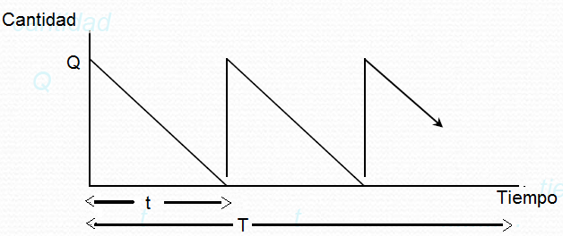
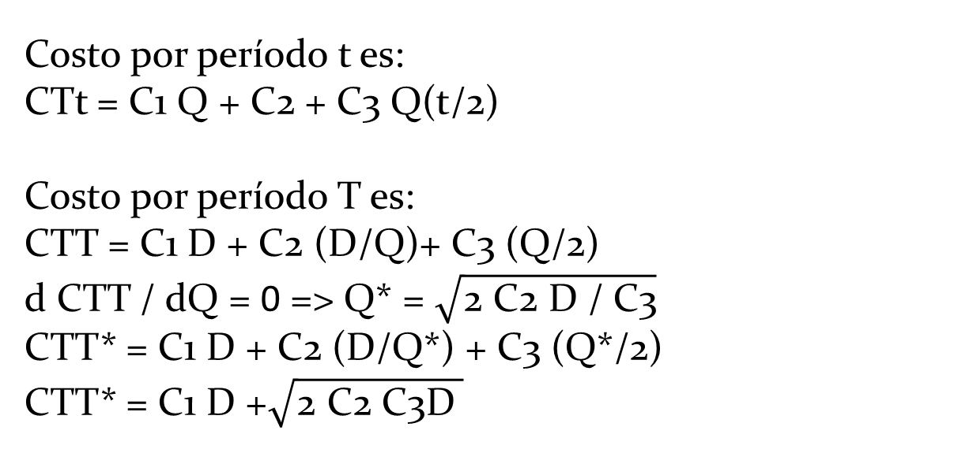
Costo por período t es:
CTt = C1 Q + C2 + C3 Q(t/2)
Costo por período T es:
CTT = C1 D + C2 (D/Q)+ C3 (Q/2)
d CTT / dQ = 0 => Q* = $\sqrt{\text{2 }\text{C}\text{2 }\text{D}\text{ / }\text{C}\text{3}}$
CTT* = C1 D + C2 (D/Q*) + C3 (Q*/2)
CTT* = C1 D +$\sqrt{\text{2 }\text{C}\text{2 }\text{C}\text{3}\text{D} }$
C1 Precio compra o manufactura
C2 Costo administrativo
C3 Costo almacenamiento
C4 Costo déficit

Slide 11
Una compañía compra 12.000 artículos por año para emplearlos en un proceso de producción. Si el costo unitario es $5 por unidad, el costo de tenencia de una unidad es de 80 centavos por mes, y el costo de hacer una compra es de $100, determine los siguientes puntos si no se permite déficit.
La cantidad óptima pedida, Q*
El costo total anual optimo, CT
El número de pedidos por año, N
El tiempo entre pedidos, t
Solucion:
500 unidades
64.800 $/año
24 pedidos por año
15 días

Slide 12
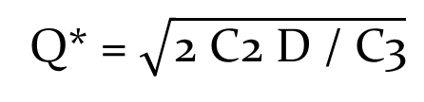
eJERCICIO
Los artículos comprados a un proveedor cuestan $20 cada uno y el pronóstico de la demanda para el año siguiente es de 1000 unidades. Si cada vez que se coloca un pedido cuesta $5 y el costo de almacenaje es de $4 por unidad al año:
a) ¿Qué cantidades se deberían comprar por cada pedido?
b) ¿Cuál es el costo total de los pedidos para un año?
c) ¿Cuál es el costo total de almacenaje para un año?
Q* = $\sqrt{\text{2 }\text{C}\text{2 }\text{D}\text{ / }\text{C}\text{3}}$
CTT* = C1 D + C2 (D/Q*) + C3 (Q*/2)

Slide 13
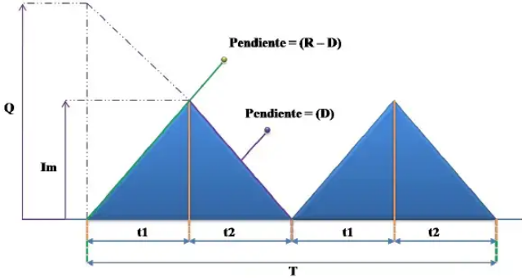
Modelo manufactura sin déficit
Supuestos:
La demanda se efectúa a tasa constante.
Los costo no se modifican durante el período T
Donde:
C2, costo de iniciar la tanda de producción.
R, tasa manufactura >> D
R – D, tasa acumulación
IM, inventario máximo
Q, lote económico a fabricar
t1, tiempo manufactura = Q/R (tiempo gastado en hacer Q unidades a una tasa R)
D, demanda período T
N, número tandas prod. tiempo T. N = D/Q
t, tiempo entre pedidos = Q/D

Slide 14
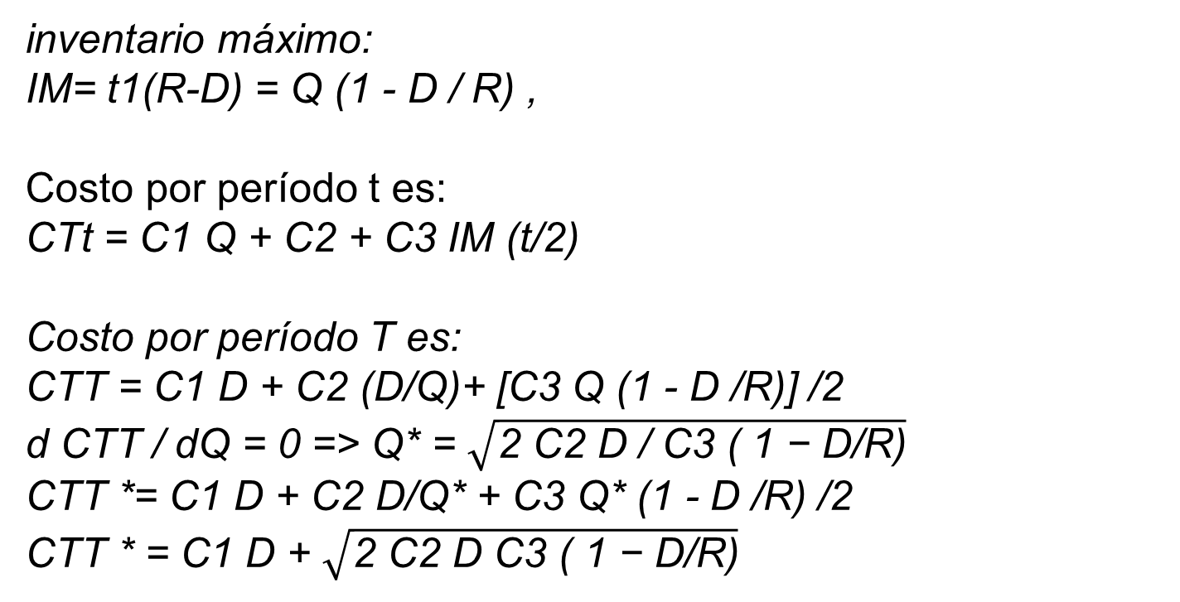
inventario máximo:
IM= t1(R-D) = Q (1 - D / R) ,
Costo por período t es:
CTt = C1 Q + C2 + C3 IM (t/2)
Costo por período T es:
CTT = C1 D + C2 (D/Q)+ [C3 Q (1 - D /R)] /2
d CTT / dQ = 0 => Q* = $\sqrt{\text{2 }\text{C}\text{2 }\text{D}\text{ / }\text{C}\text{3 ( 1 − }\text{D}\text{/}\text{R}\text{)}}$
CTT *= C1 D + C2 D/Q* + C3 Q* (1 - D /R) /2
CTT * = C1 D + $\sqrt{\text{2 }\text{C}\text{2 }\text{D} \text{C}\text{3 ( 1 − }\text{D}\text{/}\text{R}\text{)}}$

Slide 15


Supongamos que la compañía del ejemplo anterior manufactura los artículos a una tasa de 48.000 unidades por año. Si todos los costos son iguales al del problema anterior (costo de organizar una tanda de producción=costo de ordenar una compra), determinar:
La cantidad optima que debe manufacturarse, Q*
El costo total anual óptimo, CTT*
El inventario máximo, IM
El tiempo de manufacturación, t1
El tiempo entre tandas de producción, t
El número de tandas de producción, N
Q* = $\sqrt{\text{2 }\text{C}\text{2 }\text{D}\text{ / }\text{C}\text{3 ( 1 − }\text{D}\text{/}\text{R}\text{)}}$
IM= t1(R-D) = Q (1 - D / R)
CTT * = C1 D + $\sqrt{\text{2 }\text{C}\text{2 }\text{D} \text{C}\text{3 ( 1 − }\text{D}\text{/}\text{R}\text{)}}$
t1= Q/R
Solucion:
577,35 unidades
$64,157 al año
433 unidades
4,3 días
17,3 días
20,785 veces al año

Slide 16
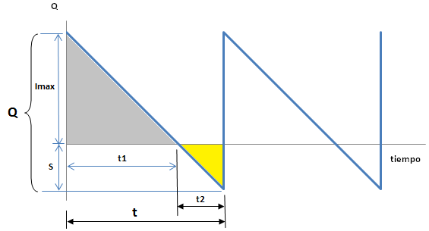
Modelo de compra con dÉficit
Supuestos:
Demanda se efectúa a tasa constante
Reemplazo es instantáneo
Costo no cambian en período T
donde:
S, número unidades postergadas
IM, inventario máximo = Q - S
t2, tiempo de déficit = S / D (tiempo que se demora postergar S a una tasa D)

Slide 17
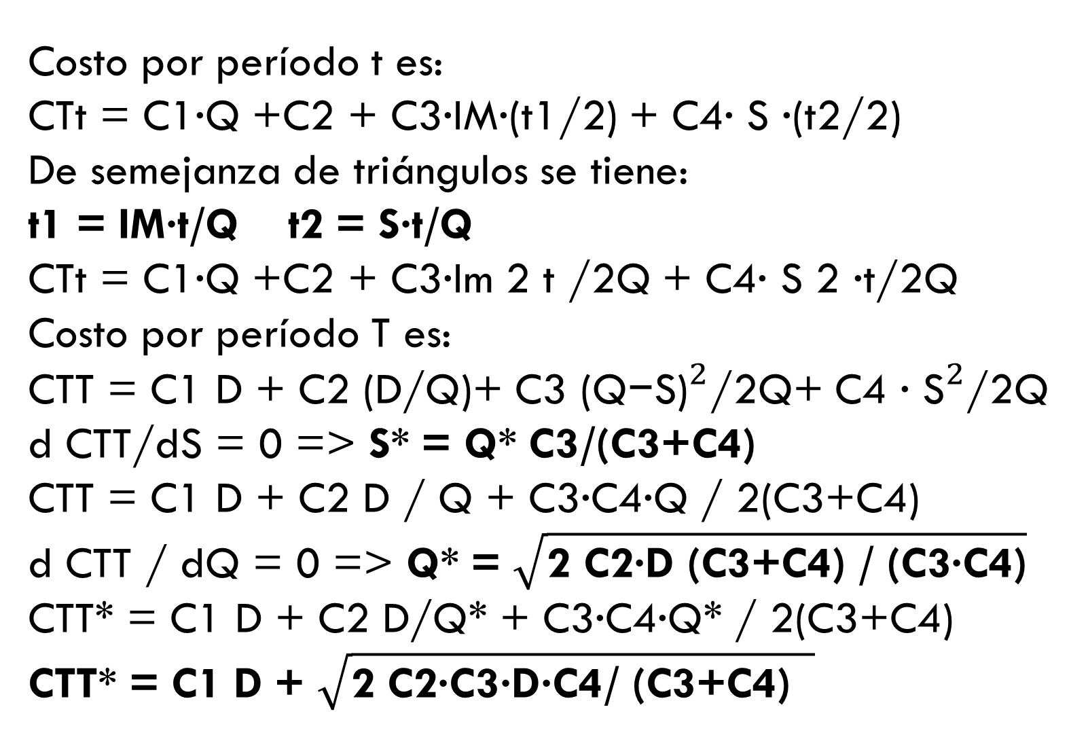
Costo por período t es:
CTt = C1·Q +C2 + C3·IM·(t1/2) + C4· S ·(t2/2)
De semejanza de triángulos se tiene:
t1 = IM·t/Q t2 = S·t/Q
CTt = C1·Q +C2 + C3·Im 2 t /2Q + C4· S 2 ·t/2Q
Costo por período T es:
CTT = C1 D + C2 (D/Q)+ C3 ${\text{(}\text{Q}\text{−}\text{S}\text{)}}^{2}$/2Q+ C4 · ${\text{S}}^{2}$/2Q
d CTT/dS = 0 => S* = Q* C3/(C3+C4)
CTT = C1 D + C2 D / Q + C3·C4·Q / 2(C3+C4)
d CTT / dQ = 0 => Q* = $\sqrt{\text{2 }\text{C}\text{2·}\text{D}\text{ (}\text{C}\text{3+}\text{C}\text{4) / }\text{(}\text{C}\text{3·}\text{C}\text{4}\text{)}}$
CTT* = C1 D + C2 D/Q* + C3·C4·Q* / 2(C3+C4)
CTT* = C1 D + $\sqrt{\text{2 }\text{C}\text{2·}\text{C}\text{3·}\text{D}\text{·}\text{C}\text{4/ (}\text{C}\text{3+}\text{C}\text{4) }}$

Slide 18
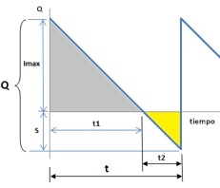


La demanda de un articulo es de 1.000 unidades al mes, se permite déficit. Si el costo unitario es de $1,5 el costo de hacer una compra es de $600, el costo de tenencia de una unidad es de $2 por año y el costo de déficit es de $10 por unidad por año, determinar:
Cantidad optima que debe comprarse
Número optimo de unidades agotadas
CTT anual optimo
Número de pedidos por año, t tiempo entre pedidos
Duración de los déficit e IM
IM= Q – S t=Q/D
Q* = $\sqrt{\text{2 }\text{C}\text{2·}\text{D}\text{ (}\text{C}\text{3+}\text{C}\text{4) / }\text{(}\text{C}\text{3·}\text{C}\text{4}\text{)}}$
t1 = IM·t/Q t2 = S·t/Q
S* = Q* C3/(C3+C4)
CTT* = C1 D + $\sqrt{\text{2 }\text{C}\text{2·}\text{C}\text{3·}\text{D}\text{·}\text{C}\text{4/ (}\text{C}\text{3+}\text{C}\text{4) }}$
Q*=2.939,4 u
S*=490
CTT*=$22.899 al año
N=4,08 al año ; t=0,245 años
IM=2449 u

Slide 19
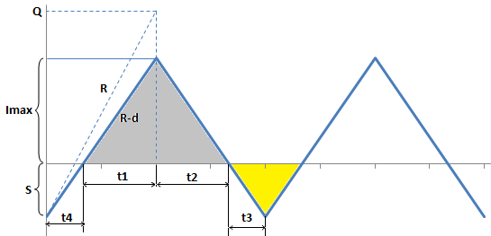
Modelo de manufactura con dÉficit
Supuestos:
Demanda se efectúa a tasa constante
Costos no se modifican en período T
donde:
T, período a planificar
R, tasa manufactura R >> D
R – D, tasa acumulación
IM, inventario máximo
(t 1+ t 4), tiempo manufactura = Q/R
(t 3+ t 4), tiempo déficit = S/D + S/(R-D)
(t 1+ t 2) = IM/(R-D) + IM/D (tiempo utilizado en formar Im a tasa (R-D) más el tiempo utilizado en gastar IM unidades a tasa D)

Slide 20
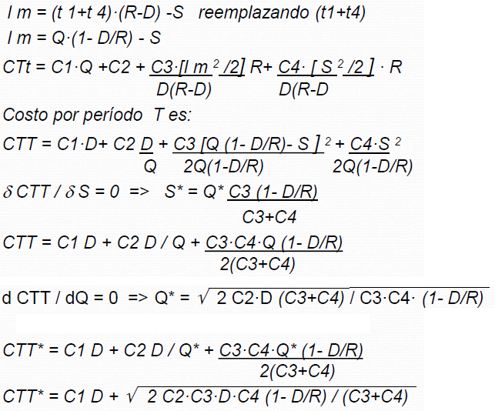
Del ejercicio anterior suponer que el artículo se puede manufacturar a una tasa de 4.000 unidades al mes. Si el costo no varia, determinar:
Cant. Optima a manufacturarse y numero optimo de unidades agotadas
Costo total anual óptimo
Número de tandas de producción
Tiempo entre tandas de producción y tiempo de fabricación
Duración de los déficit e IM
Costo por período t es:
CTt = C1·Q +C2 + C3·IM (t1+t2)/2 + C4·S·(t3+t4)/2
(t 1+ t 4), tiempo manufactura = Q/R
(t 3+ t 4), tiempo déficit = S/D + S/(R-D)
(t 1+ t 2) = IM/(R-D) + IM/D

Slide 21
Del ejercicio anterior suponer que el artículo se puede manufacturar a una tasa de 4.000 unidades al mes. Si el costo no varia, determinar:
Cant. Optima a manufacturarse y numero optimo de unidades agotadas
Costo total anual óptimo
Número de tandas de producción
Tiempo entre tandas de producción y tiempo de fabricación
Duración de los déficit e IM
Q*= 3394 u ; S*=424 u
CTT*= $22.242,6 al año
N=3,5 veces al año
t= 0,283 años y t1+t4=0,07 años
t3+t4=0,047 años
IM= 2121,6

Slide 22
1.- La compañía Berom distribuye un artículo, el cual compra a un proveedor a $1.424 por unidad. Además, se sabe que por colocar una orden de compra de dicho artículo se genera un costo de $1.250.000 y que por guardar unidades en almacén se causa un costo de mantenimiento de $2.400 mensuales por unidad. Si se sabe que se tiene un pedido de un cliente por 120.000 unidades para ser entregadas en los próximos 16 meses y que por cada unidad que no se entregue a tiempo se causa un costo de penalización de $20 por día, ¿cuál será la cantidad óptima de pedido si se sabe que la planta tiene que trabajar un mes de 30 días? Además se desea saber sus costos totales.

Slide 23
2.- Una compañía fabrica guardapolvos para el mercado detallista del automóvil a un costo de $120.000. Las previsiones de demanda para el próximo año son de 1.000 unidades, con una demanda diaria media de 3 unidades. Sin embargo, el proceso de producción es más eficiente con 4 unidades por día. Así que la compañía produce 4 unidades por día, pero sólo utiliza 3 unidades diarias. El costo por realizar un pedido es de $100 y el costo de mantener una unidad en bodega es de $5 por unidad por año. ¿Cuál será la cantidad óptima de pedido?, ¿cuántos días trabaja la compañía? y ¿cuáles son sus costos totales?

Slide 24
Modelos de inventario probabilístico, estático y con demanda constante

Slide 25
Si consideramos que la demanda es una variable aleatoria cuya probabilidad de ocurrencia se conoce, se tiene este tipo de modelo.

Slide 26
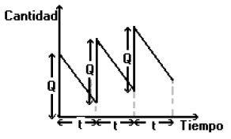
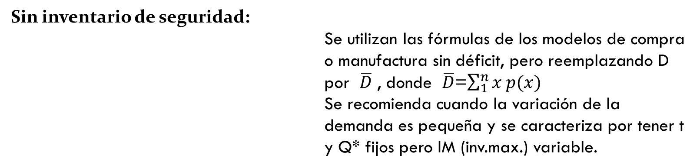
Modelo de compra o manufactura sin déficit.
Supuestos:
La demanda se efectúa a tasa constante donde se conoce su valor esperado.
Los costo se mantienen en período T.
Se puede trabajar de dos formas:
Sin inventario de seguridad:
Se utilizan las fórmulas de los modelos de compra o manufactura sin déficit, pero reemplazando D por $\overline{D}$ , donde $\overline{D}$=$\sum_{1}^{n}{x p(x) }$
Se recomienda cuando la variación de la demanda es pequeña y se caracteriza por tener t y Q* fijos pero IM (inv.max.) variable.

Slide 27
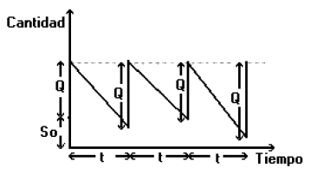
Con inventario de seguridad :
En el método anterior puede ocurrir que en algún momento se tenga déficit, a pesar que el modelo no lo permite, para evitar esto se trabaja con stock de seguridad, el que se determina así:
Se calcula Q* y t, luego se determina la demanda máxima en el periodo t ( Dmax·t ) , donde So = t D máx - Q*
IM= Q* + So
CTT*= C1 D + C2 D/Q + C3 (Q+So)/2 = C1 D + CV*
La política óptima es pedir lo que falte para completar IM.
Se recomienda cuando la variación
de la demanda es grande y se
caracteriza por tener t e IM fijo,
pero Q* variable.

Slide 28


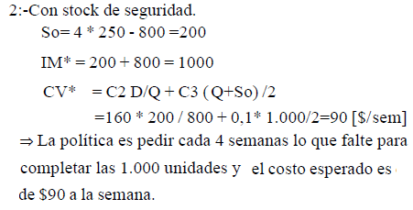
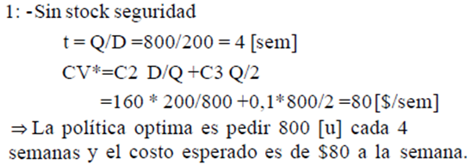
Ejemplo: El costo por ordenar es de $160, el costo de almacenamiento es de 0,1 $/u/sem y la demanda tiene la siguiente distribución:
Demanda (sem) | 150 | 200 | 250
probabilidad | 0,3 | 0,4 | 0,3
Determine el lote económico óptimo y su costo variable asociado.

Slide 29
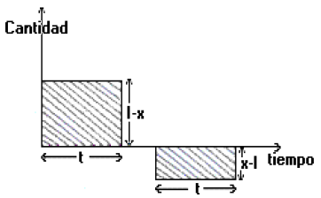
Modelo de compra con déficit, consumo instantáneo.
Supuestos: Demanda variable aleatoria que se consume instantáneamente
Los costo se mantienen en período T
Hay revisión periódica (t conocido y fijo)
Tasa Reaprovisionamiento instantáneo.
Sea X variable aleatoria de la demanda,
I nivel de inventario existente.

Slide 30

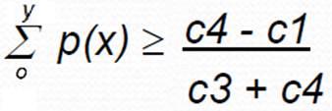
Sea X variable aleatoria de la demanda, I nivel de inventario existente, Y nivel óptimo de inventario.
Si X<I, el inventario final es >0
Si X>I, el inventario final es <0
Por lo tanto, existe costo de almacenamiento si Y>X y será C3(Y-X), y existe costo de déficit si Y<X y será C4(X-Y). El costo total esperado será:
CTE = costo compra + costo almacenamiento + costo déficit.
Si la variable es discreta Y y u es la amplitud de intervalo, se tiene:
Y es óptimo si CTE(Y)<=CTE(Y-u) i)
y si CTE(Y)<=CTE(Y+u) ii)
De i) de ii)

Slide 31
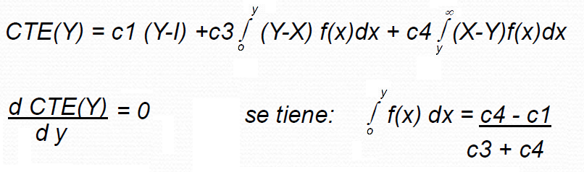
Si la variable es continua se tiene:

Slide 32
Ejemplo 1: Un tipo de repuesto tiene consumo instantáneo y su costo es de 2 millones, el costo de almacenamiento es de 1 millón y el costo de déficit es de 4 millones. Determine la política óptima y su costo variable asociado, si la demanda mensual es la siguiente:
Demanda | 0 | 1 | 2 | 3 | 4 | 5
probabilidad | 0,1 | 0,2 | 0,25 | 0,2 | 0,15 | 0,1
Prob. acumulada | 0,1 | 0,3 | 0,55 | 0,75 | 0,9 | 1

Slide 33
Ejemplo 2: Un articulo tiene una demanda mensual contínua dada por:
1/1000 si 0 <= x <= 1000
0 si x > 1000
f(x)=
Si el consumo es instantaneo, su costo unitario es de $50, el costo de almacenamiento es de 50 $/u/Mes y el costo de déficit es de 450 $/u/mes. Determine la política óptima y costo.

Slide 34
Modelo de compra con déficit, consumo uniforme.
Supuestos: Demanda variable aleatoria que se consume uniformemente
Los costo se mantienen en período T
Hay revisión periódica (t conocido y fijo)
Tasa Reaprovisionamiento instantáneo.

Slide 35


Antes de tomar la decisión se puede saber si el nivel del inventario es positivo no.
Sea X variable aleatoria de la demanda, I el nivel de inventario existente e Y el nivel óptimo de inventario.
Si X<I el inventario final es >0, si X>I, el inventario final es <0. Por lo tanto, existe costo de almacenamiento si Y>X y será C3(Y-X), y existe costo de déficit si Y<X y será C4(X-Y).
Si la variable es discreta y u es la amplitud de intervalo, se tiene:
Y es óptimo si CTE(Y)<=CTE(Y-u) i)
Y si CTE(Y)<=CTE(Y+u) ii)
De i) de ii)

Slide 36


Si la variable es continua se tiene:
Observación: Si no tiene c1, se trabaja con c4/(c3 + c4 )
Si se tiene precio actual, precio futuro y costo de almacenamiento se pueden
utilizar las fórmulas anteriores asociando las variables c1, c4 y c3 respectivamente.

Slide 37




Ejemplo 1: Un tipo de repuesto tiene consumo uniforme y su costo es de 2 millones, el costo de almacenamiento es de 1 millón y el costo de déficit es de 4 millones. Determine la política óptima y su costo variable asociado, si la demanda mensual es la siguiente:
 |  | (a) | (b) |  | (c) | (d)
x | p(x) |  | y+u/2 | p(x)/x |  | (b)(c) | (a)+(d)
0 | 0,1 | 0,1 | 0,5 | - | 0,449 | 0,2245 | 0,3245
1 | 0,2 | 0,3 | 1,5 | 0,2 | 0,249 | 0,3735 | 0,6735
2 | 0,25 | 0,55 | 2,5 | 0,125 | 0,124 | 0,31 | 0,86
3 | 0,2 | 0,75 | 3,5 | 0,0666 | 0,0573 | 0,2 | 0,95
4 | 0,15 | 0,9 | 4,5 | 0,0375 | 0,0198 | 0,0891 | 0,9891
5 | 0,1 | 1 | 5,5 | 0,02 | 0.000 | 0,000 | 1
4 – 2
1 + 4
0,4
=

Slide 38


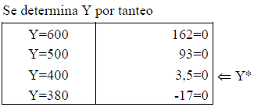
Ejemplo 2: Un articulo tiene una demanda mensual contínua dada por:
1/1000 si 0 <= x <= 1000
0 si x > 1000
Si el consumo UNIFORME, su costo unitario es de $50, el costo de almacenamiento es de 50 $/u/Mes y el costo de déficit es de 450 $/u/mes. Determine la política óptima y costo.
f(x)=

Slide 39
Modelo de compra con déficit, con devolución.
Supuestos:
Demanda variable aleatoria que se consume instantáneamente
Se conoce precio compra (pc), precio de venta (pv) y precio de devolución (pd) .
Tasa Reaprovisionamiento instantáneo.
Sea X variable aleatoria de la demanda, I el nivel de inventario existente e Y nivel óptimo de inventario (lo que se compra).
UE la utilidad esperada.
Si x>I, UE(Y) = Y pv – pc Y
Si x < I UE(Y) = X pv + (Y-X) pd - pc Y

Slide 40


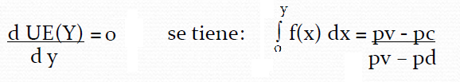
Si la variable es discreta se tiene:
Y es óptimo si EU(Y)>=UE(Y-u)
Y si EU(Y)>=UE(Y+u)
De i) de ii)
Si la variable es continua se tiene:
Reduciendo,
$$UE\left(Y\right)=(pv−pd)\int_{0}^{y}{xf\left(x\right)dx−Y(pv−pd)\int_{0}^{y}{f\left(x\right)dx+Y(pv−pc)}}$$

Slide 41
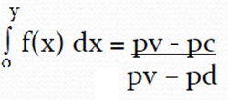
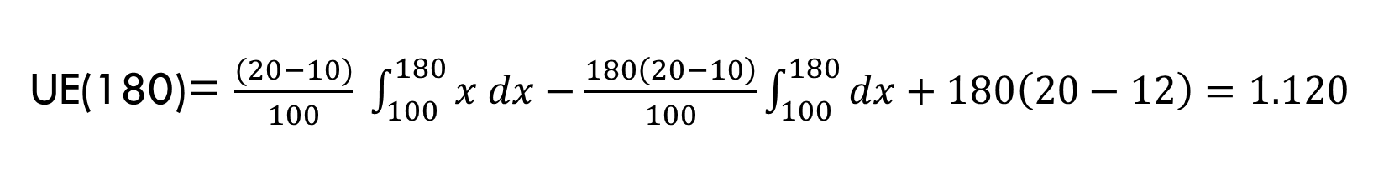
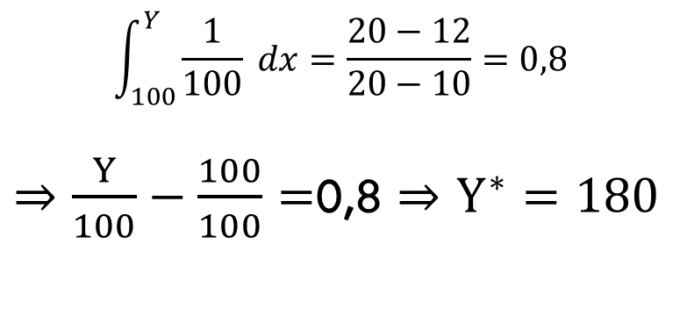
Ejemplo
En una panadería el costo del pan fresco es de $12 la unidad y se vende en $20, el pan no vendido en el día regresa a la fábrica y se utiliza como insumo para alimento de animales, vendiéndose a $10 la unidad.
Determine cuánto pan producir diariamente, si la demanda tiene una distribución uniforme entre 100 y 200 panes al día.
Se tiene que la distribución uniforme es 1/(b-a) a<=x<=b y suponiendo que el pan se consume de manera instantánea.
Indique utilidad esperada.
SOLUCIÓN:
$$\int_{100}^{Y}{\frac{1}{100} dx=\frac{20−12}{20−10}}=0,8$$
$⇒\frac{Y}{100}−\frac{100}{100}=$0,8 $⇒$ $Y^{∗}=180$
$$UE\left(Y\right)=(pv−pd)\int_{0}^{y}{xf\left(x\right)dx−Y(pv−pd)\int_{0}^{y}{f\left(x\right)dx+Y(pv−pc)}}$$
UE(180)= $\frac{(20−10)}{100} \int_{100}^{180}{x dx}−\frac{180\left(20−10\right)}{100}\int_{100}^{180}{dx}+180\left(20−12\right)=1.120$

Slide 42

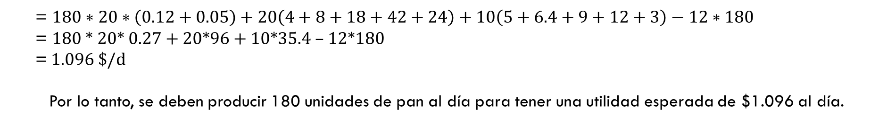
Suponga que en el ejemplo la demanda tiene la siguiente distribución diaria:
X | p(X) | Acum p(X) | X p(X) | Y-X | (Y-X)p(X)
80 | 0.05 | 0.05 | 4 | 100 | 5
100 | 0.08 | 0.13 | 8 | 80 | 6.4
120 | 0.15 | 0.28 | 18 | 60 | 9
140 | 0.30 | 0.58 | 42 | 40 | 12
160 | 0.15 | 0.73 | 24 | 20 | 3
180 | 0.10 | 0.83
200 | 0.12 | 0.95
220 | 0.05 | 1
 |  |  | 96 |  | 35.4
$\sum_{0}^{Y}{p(X)} ≥ \frac{20−12}{20−10}=0,8⇒Y^{∗}=180$
$$UE\left(180\right)=Y pv \sum_{Y+20}^{220}{p\left(X\right)}+pv\sum_{o}^{Y}{Xp\left(X\right)}+pd\sum_{0}^{Y}{\left(Y−X\right)p\left(X\right)−pcY}$$
= $180∗20∗\left(0.12+0.05\right)+20\left(4+8+18+42+24\right)+10\left(5+6.4+9+12+3\right)−12∗180$
= 180 * 20* 0.27 + 20*96 + 10*35.4 – 12*180
= 1.096 $/d
Por lo tanto, se deben producir 180 unidades de pan al día para tener una utilidad esperada de $1.096 al día.
Notes:
La sumatoria de Y+U hasta 220 de pc Y p(x) se hace 1con la sumatoria de 0 a Y de pc Y p(x)….por eso se reduce a –pc*Y

Slide 43
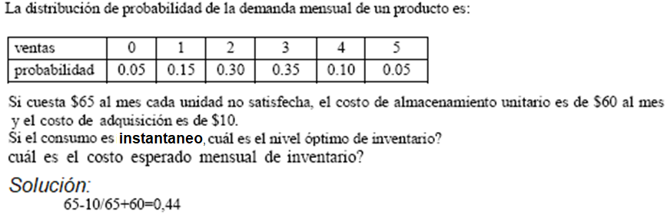
0.-
 |  | (a) | (b)
x | p(x) |  | (Y-x) p(x) | (x-Y)p(x)
0 | 0,05 | 0,05 | 0,1 | -0,1
1 | 0,15 | 0,2 | 0,15 | -0,15
2 | 0,3 | 0,5 | 0 | 0
3 | 0,35 | 0,85 | -0,35 | 0,35
4 | 0,1 | 0,95 | -0,2 | 0,2
5 | 0,05 | 1 | -0,15 | 0,15
CVE(Y)= 15,000 + 46 = 60,50

Slide 44
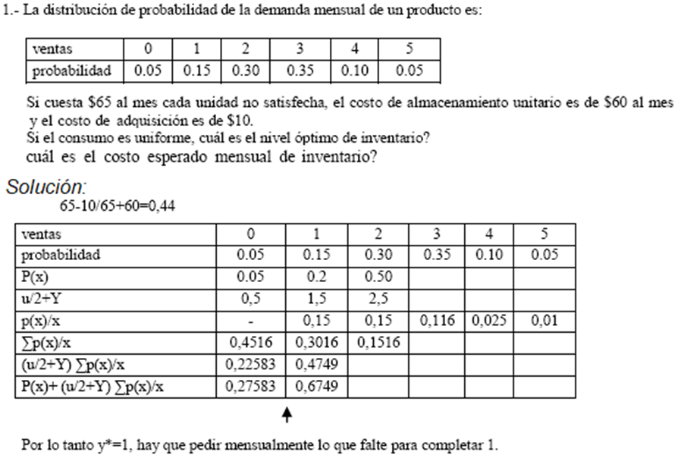
 |  | (a) | (b) |  | (c) | (d)
x | p(x) |  | y+u/2 | p(x)/x |  | (b)(c) | (a)+(d)
0 | 0,05 | 0,05 | 0,5 | - | 0,45 | 0,226 | 0,276
1 | 0,15 | 0,2 | 1,5 | 0,15 | 0,30 | 0,453 | 0,653
2 | 0,3 | 0,5 | 2,5 | 0,15 | 0,15 | 0,379 | 0,879
3 | 0,35 | 0,85 | 3,5 | 0,12 | 0,04 | 0,123 | 0,973
4 | 0,1 | 0,95 | 4,5 | 0,03 | 0,01 | 0,045 | 0,995
5 | 0,05 | 1 | 5,5 | 0,01 | 0,00 | 0 | 1
CVE(Y)= 7,5 + 9,0500 + 32,5542 = 49,1041667

Slide 45
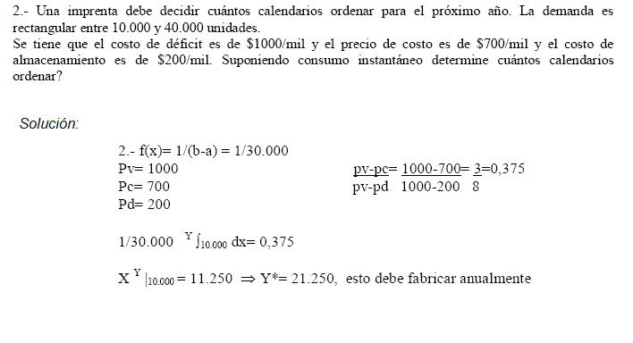

Slide 46
